Slide 1


Slide 2

Elemen Queue yang terurut menurut prioritas Queue tersebut
Menambahkan elemen berarti menambahkan elemen sesuai urutan prioritas
Menghapus elemen adalah menghapus elemen dengan prioritas tertinggi / terendah (pada bagian Head)

Slide 3

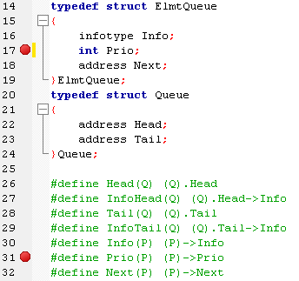
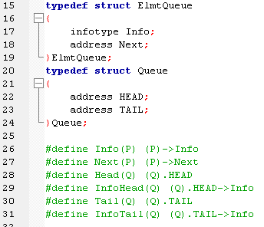
PRIORITY QUEUE
QUEUE

Slide 4

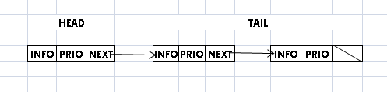
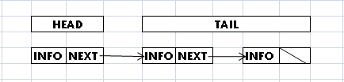
Priority Queue
Queue

Slide 5

Dalam C biasanya berbentuk fungsi/prosedur yang memanggil dirinya sendiri
Teks program rekusif terdiri dari dua bagian
- Basis yang menyebabkan fungsi/prosedur berhenti
- Rekurens , bagian yang mengandung pemanggilan dirinya sendiri dengan parameter bernilai mengecil
Contoh ???

Slide 6

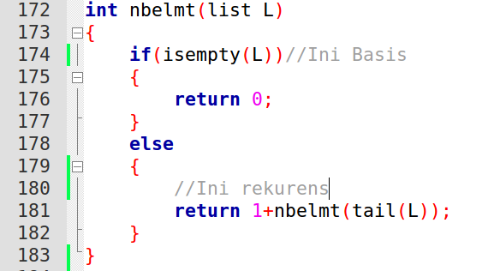

Slide 7
Ingat !! Implementasi dalam bentuk rekursif ya.. bukan (while , for , etc)
Review Fungsi-fungsi di Alpro ya..
Ada pertanyaan ??? ADA!!!

